Slide 1



Муниципальное бюджетное общеобразовательное учреждение средняя общеобразовательная школа с углубленным изучением отдельных предметов с. Тербуны Тербунского муниципального района Липецкой области
Школьный добровольческий отряд «Данко»

Slide 2
Гражданско-патриотическое
Социальное
Спортивное
Экологическое
Культурное

Slide 3
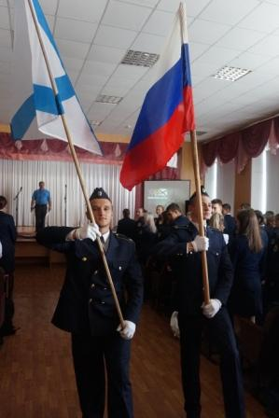
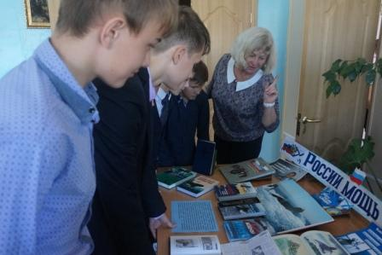
Гражданско-патриотическое направление
Акция «Андреевский флаг»

Slide 4
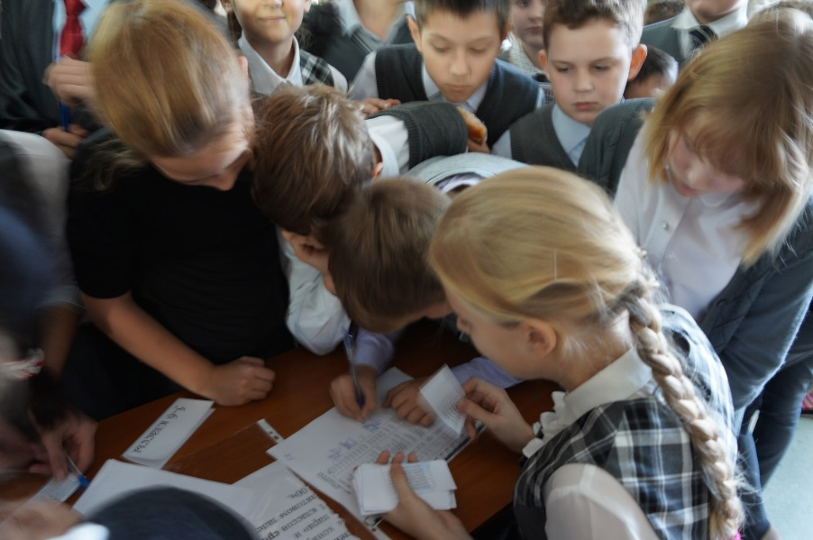
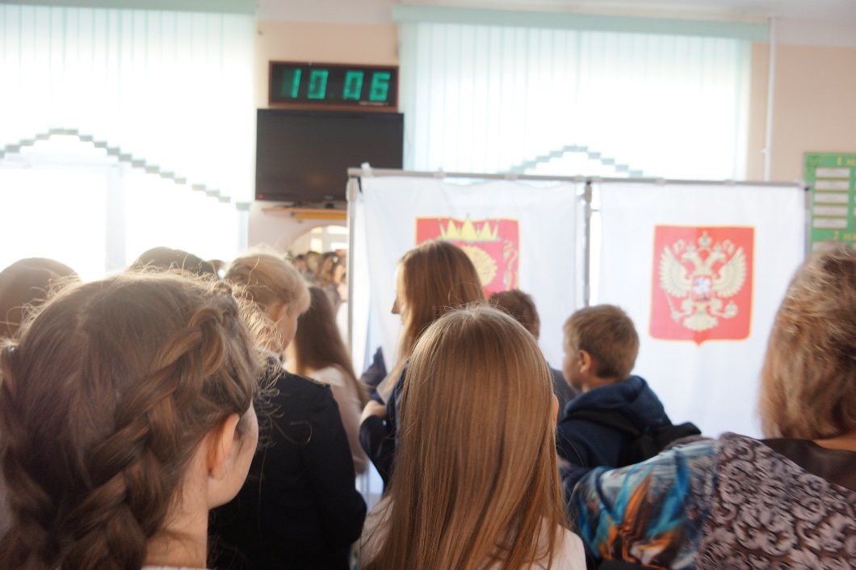
Гражданско-патриотическое направление
Помощь в организации выборов в школьную республику «Утро»

Slide 5
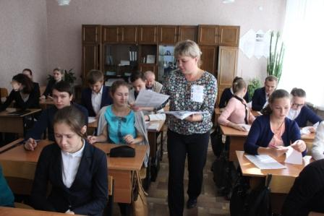
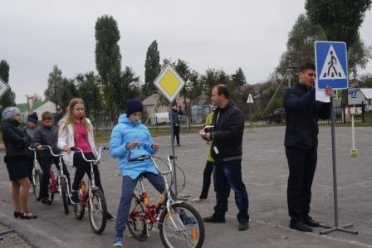
Гражданско-патриотическое направление
Помощь волонтеров в организации Этнографического диктанта, обучение БДД младших школьников

Slide 6
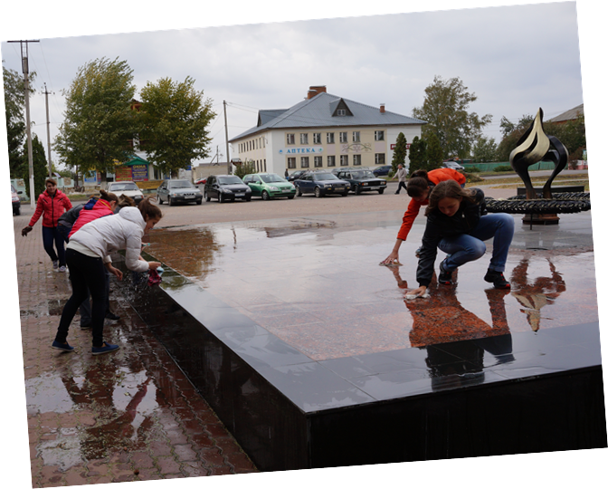
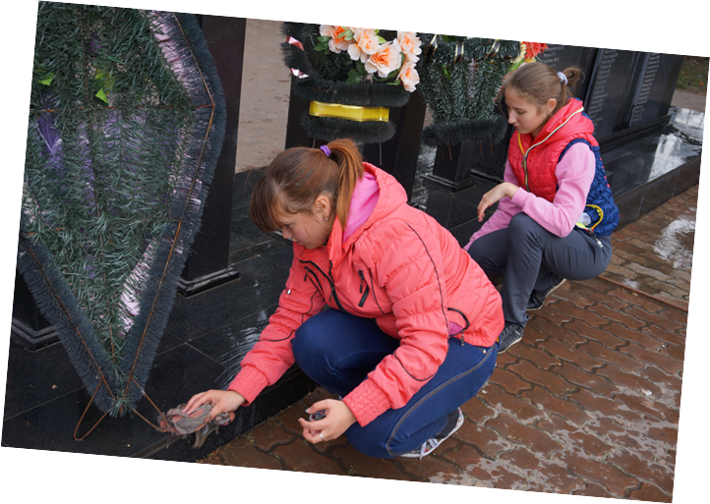
Уборка мемориала погибшим войнам в Великой Отечественной войне

Slide 7
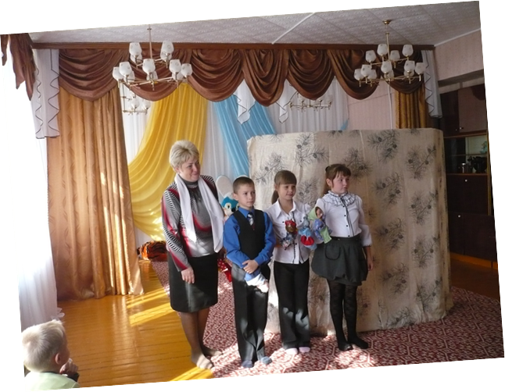
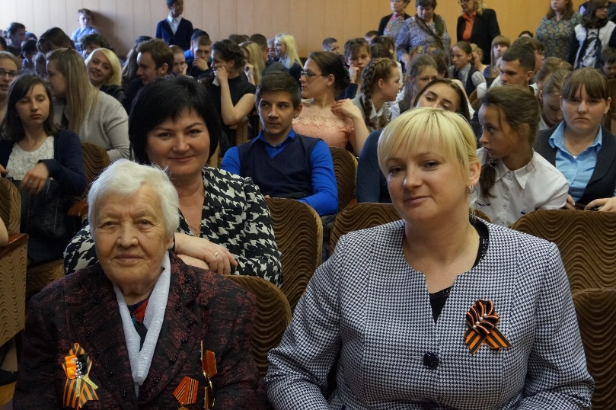
Социальное направление
В гостях у дошколят кукольный театр «Петрушка», встреча с труженицей тыла , новогоднее представление для детей инвалидов Тербунского района

Slide 8
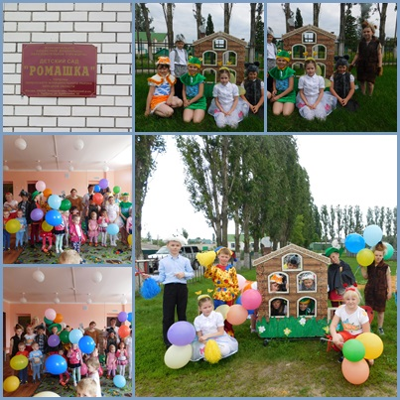
Социальное направление

Slide 9
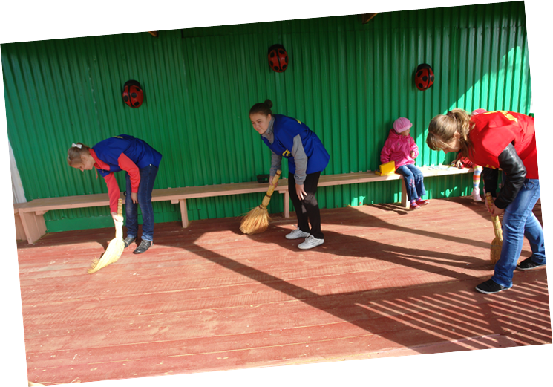
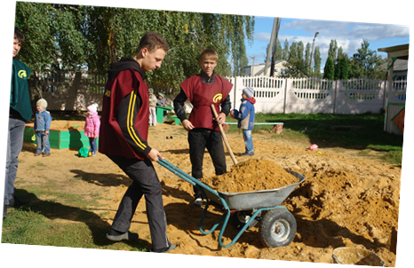
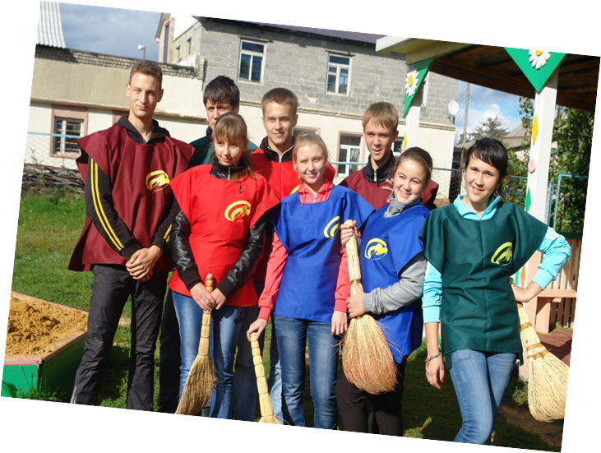
Социальное направления
Помощь добровольцев детскому садику «Ромашка»

Slide 10
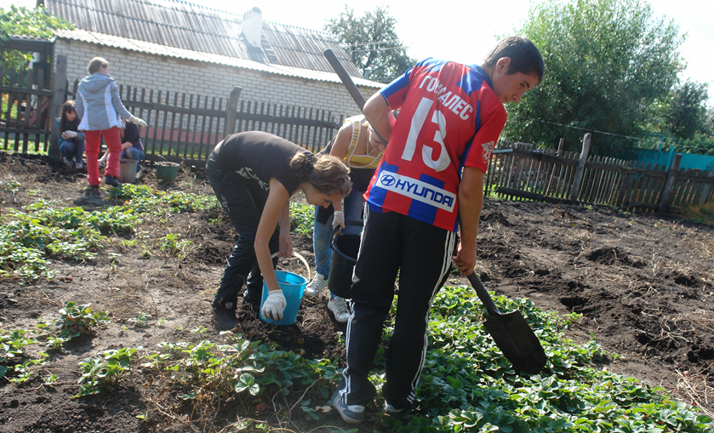
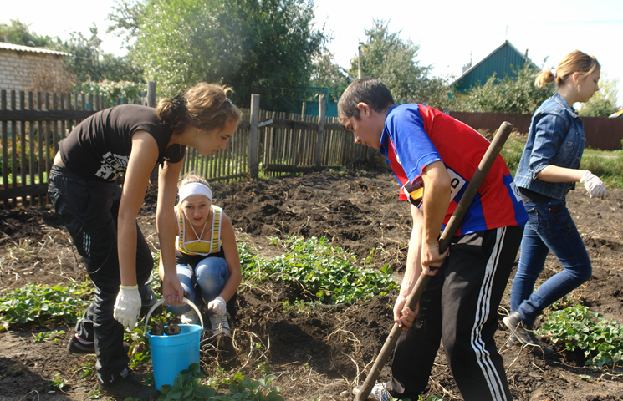
Социальное направление
Тимуровская помощь ветеранам педагогического труда

Slide 11
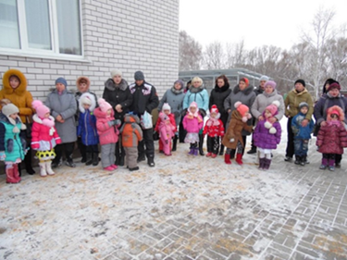
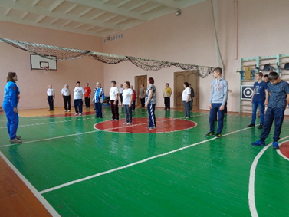
Спортивное направление
Спортивные мероприятия совместно с Тербунской районной организацией «Всероссийское общество инвалидов», дошкольники на «Зимних забавах»

Slide 12
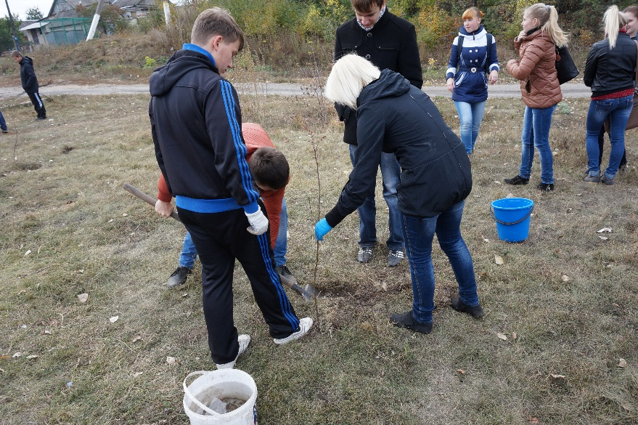
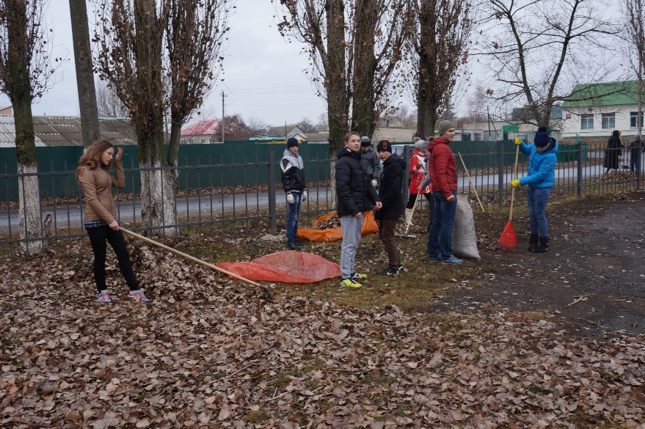
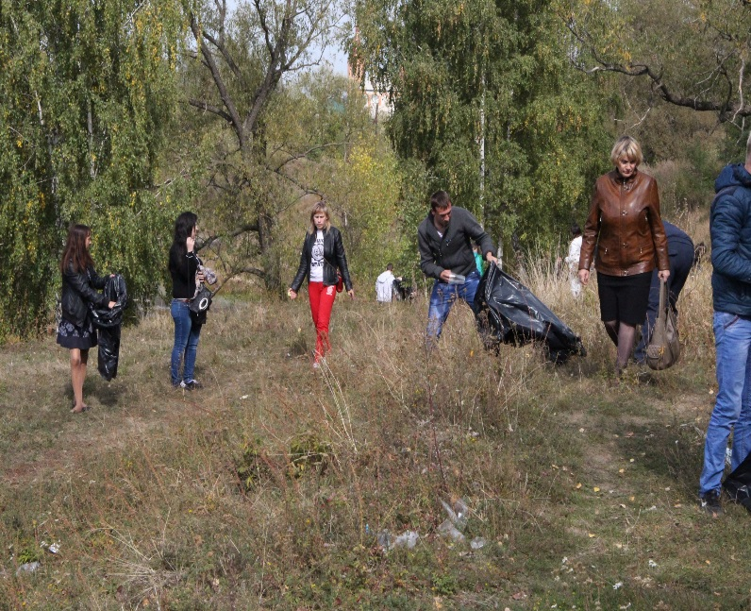
Экологическое направление
Высадка деревьев, уборка пришкольной территории, очистка берега реки в с. Тербуны

Slide 13
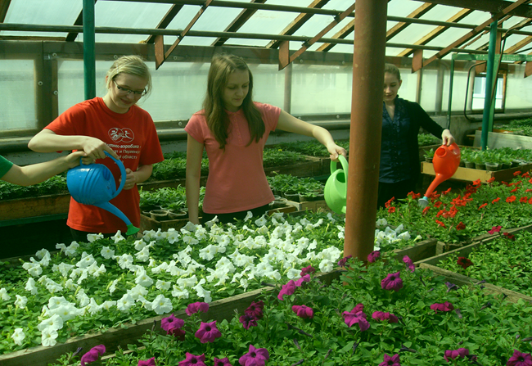
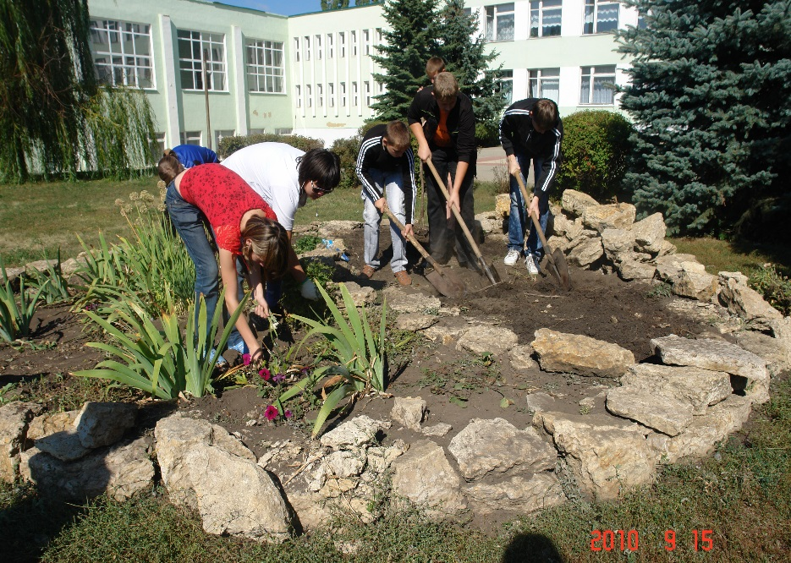
Экологическое направление
Выращиваем цветочную рассаду в школьной теплице, а потом высаживаем на клумбах села.

Slide 14
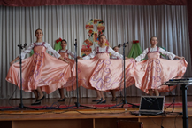
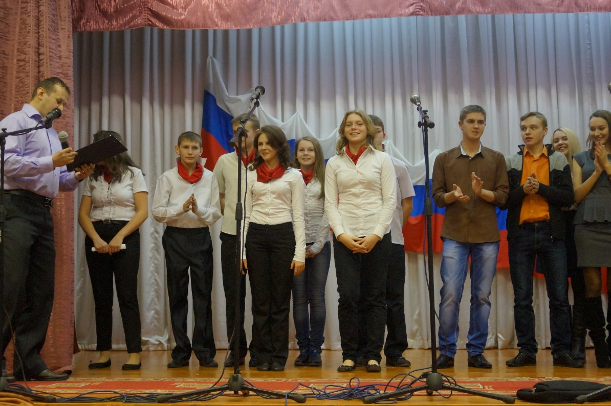
Культурное направление
Концерт, посвященный Дню 8 Марта, встреча с выпускниками - волонтерами

Slide 15
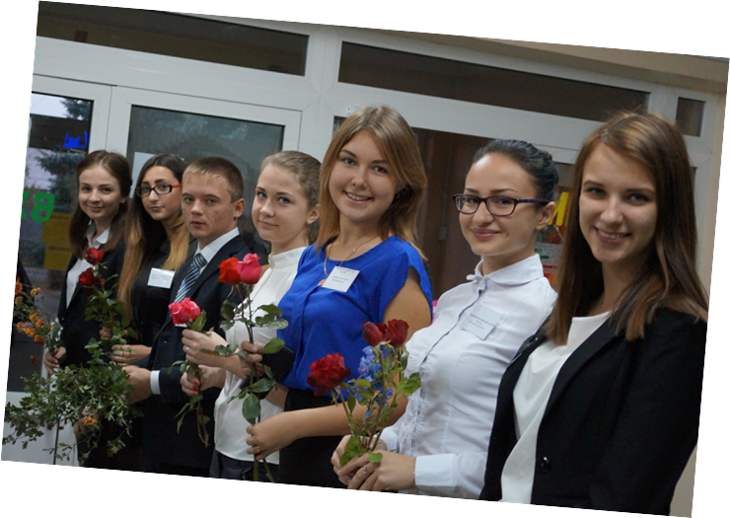
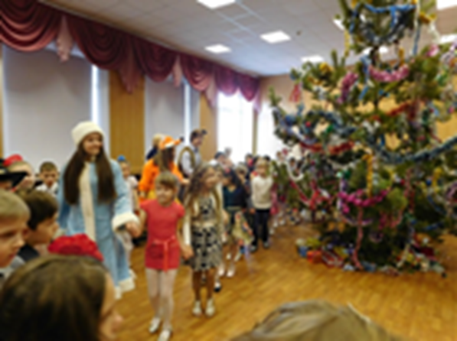
Новогоднее представление для детей с ОВЗ
Поздравления учителей с профессиональным праздником

Slide 16
